Slide 1
Samen groeien als parochie in de kracht van de Heilige Geest Hoe worden de Utrechtse parochies missionair?
Ede, 11 november 2023
+ Willem Jacobus Kardinaal Eijk
Aartsbisschop van Utrecht

Slide 2
Dank
Hartelijk dank dat jullie vandaag naar de Bisdomdag zijn gekomen om samen, biddend tot de Heilige Geest, stil te staan bij de vraag hoe onze parochies missionair kunnen worden
Hartelijk ook voor jullie grote toewijding en inzet voor het gewone pastoraat en de missionaire activiteiten die er in diverse parochies al zijn, als priester, diaken, pastoraal werker, religieus, catechetisch medewerker, diaconaal assistent en andere vrijwilligers

Slide 3
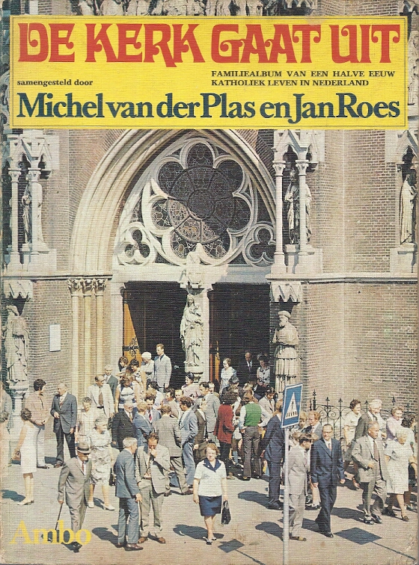
1973

Slide 4
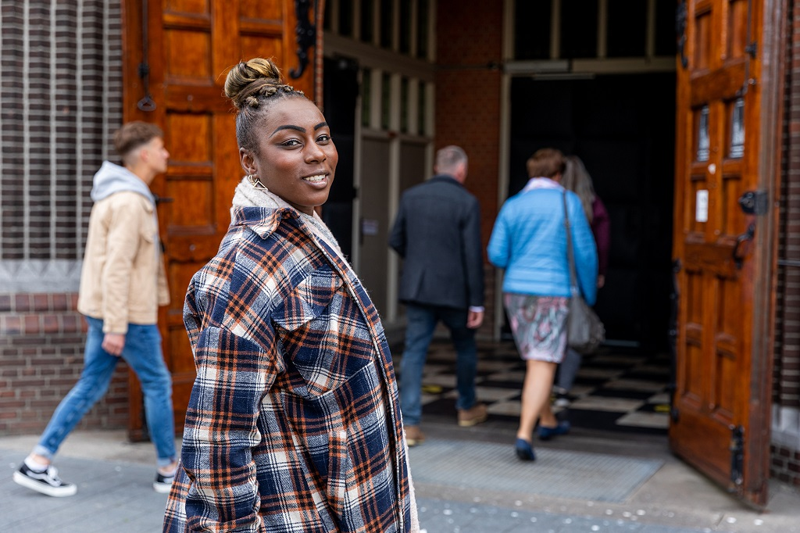
Actie Kerkbalans 2022

Slide 5
Aantal kerkgangers in een gemiddeld weekend | aantal kerkgangers in een gemiddeld weekend
2011 | 248.700
2012 | 226.100
2013 | 214.300
2014 | 198.000
2015 | 186.700
2016 | 173.500
2017 | 157.900
2018 | 153.800
2021 (oktober) | 89.800
2022 | 98.600

Slide 6
Herstructurering van parochies en kerksluiting (cijfers van begin 2022)
Totaal aartsbisdom Utrecht | Oorspronkelijke aantal kerken | Gesloten kerken
 | 337 | 103 (31%)
Percentage gesloten kerken (begin 2022)
Vicariaat Utrecht | Vicariaat Deventer | Vicariaat Arnhem
15% | 17% | 50%
Het proces van herstructurering is in een aantal parochies grotendeels afgesloten, loopt nog of moet nog op gang komen. Nu echter stelt zich een belangrijkere en fundamentelere vraag: hoe kunnen we mensen (weer) tot Christus en zijn Kerk brengen?

Slide 7
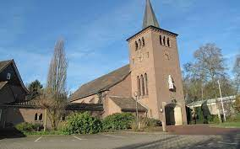
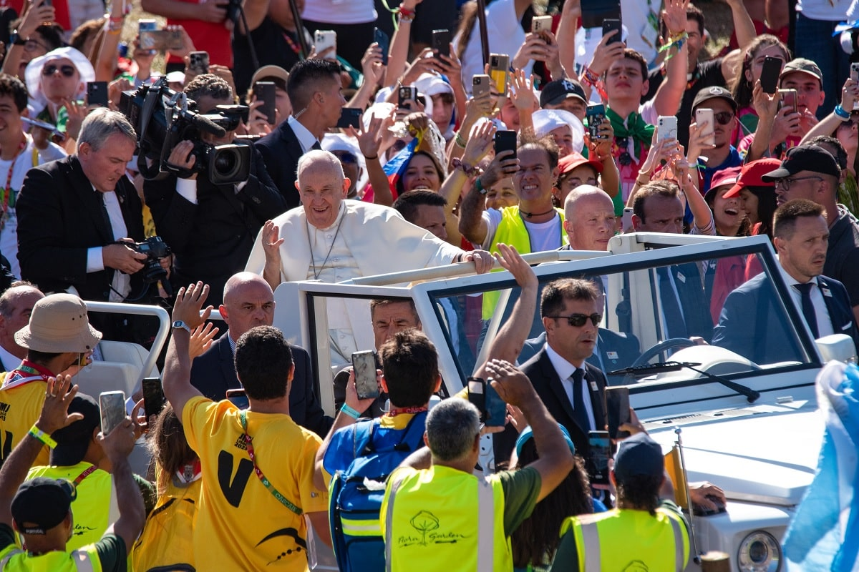
Algemene ervaring:
Mensen in geloofsgemeenschappen waarvan de kerk gesloten is haken in het algemeen voor een groot deel af
We hebben weinig tot geen contact met jongeren
In de Kerk ontbreekt vooral de belangrijke generatie tussen 30 en 50 jaar, de ouders

Slide 8
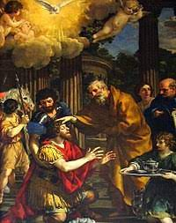
Vandaar de prangende vraag: hoe kunnen we deze mensen
(weer) tot Christus brengen?
We zijn teruggekeerd tot de situatie die we aantreffen in het boek Handelingen van de Apostelen
Hoofdpersonen zijn niet de apostelen; de hoofdpersoon is de Heilige Geest

Slide 9
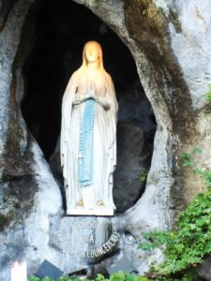
Bij de (re-) evangelisatie is Maria onze onmisbare voorspreekster

Slide 10
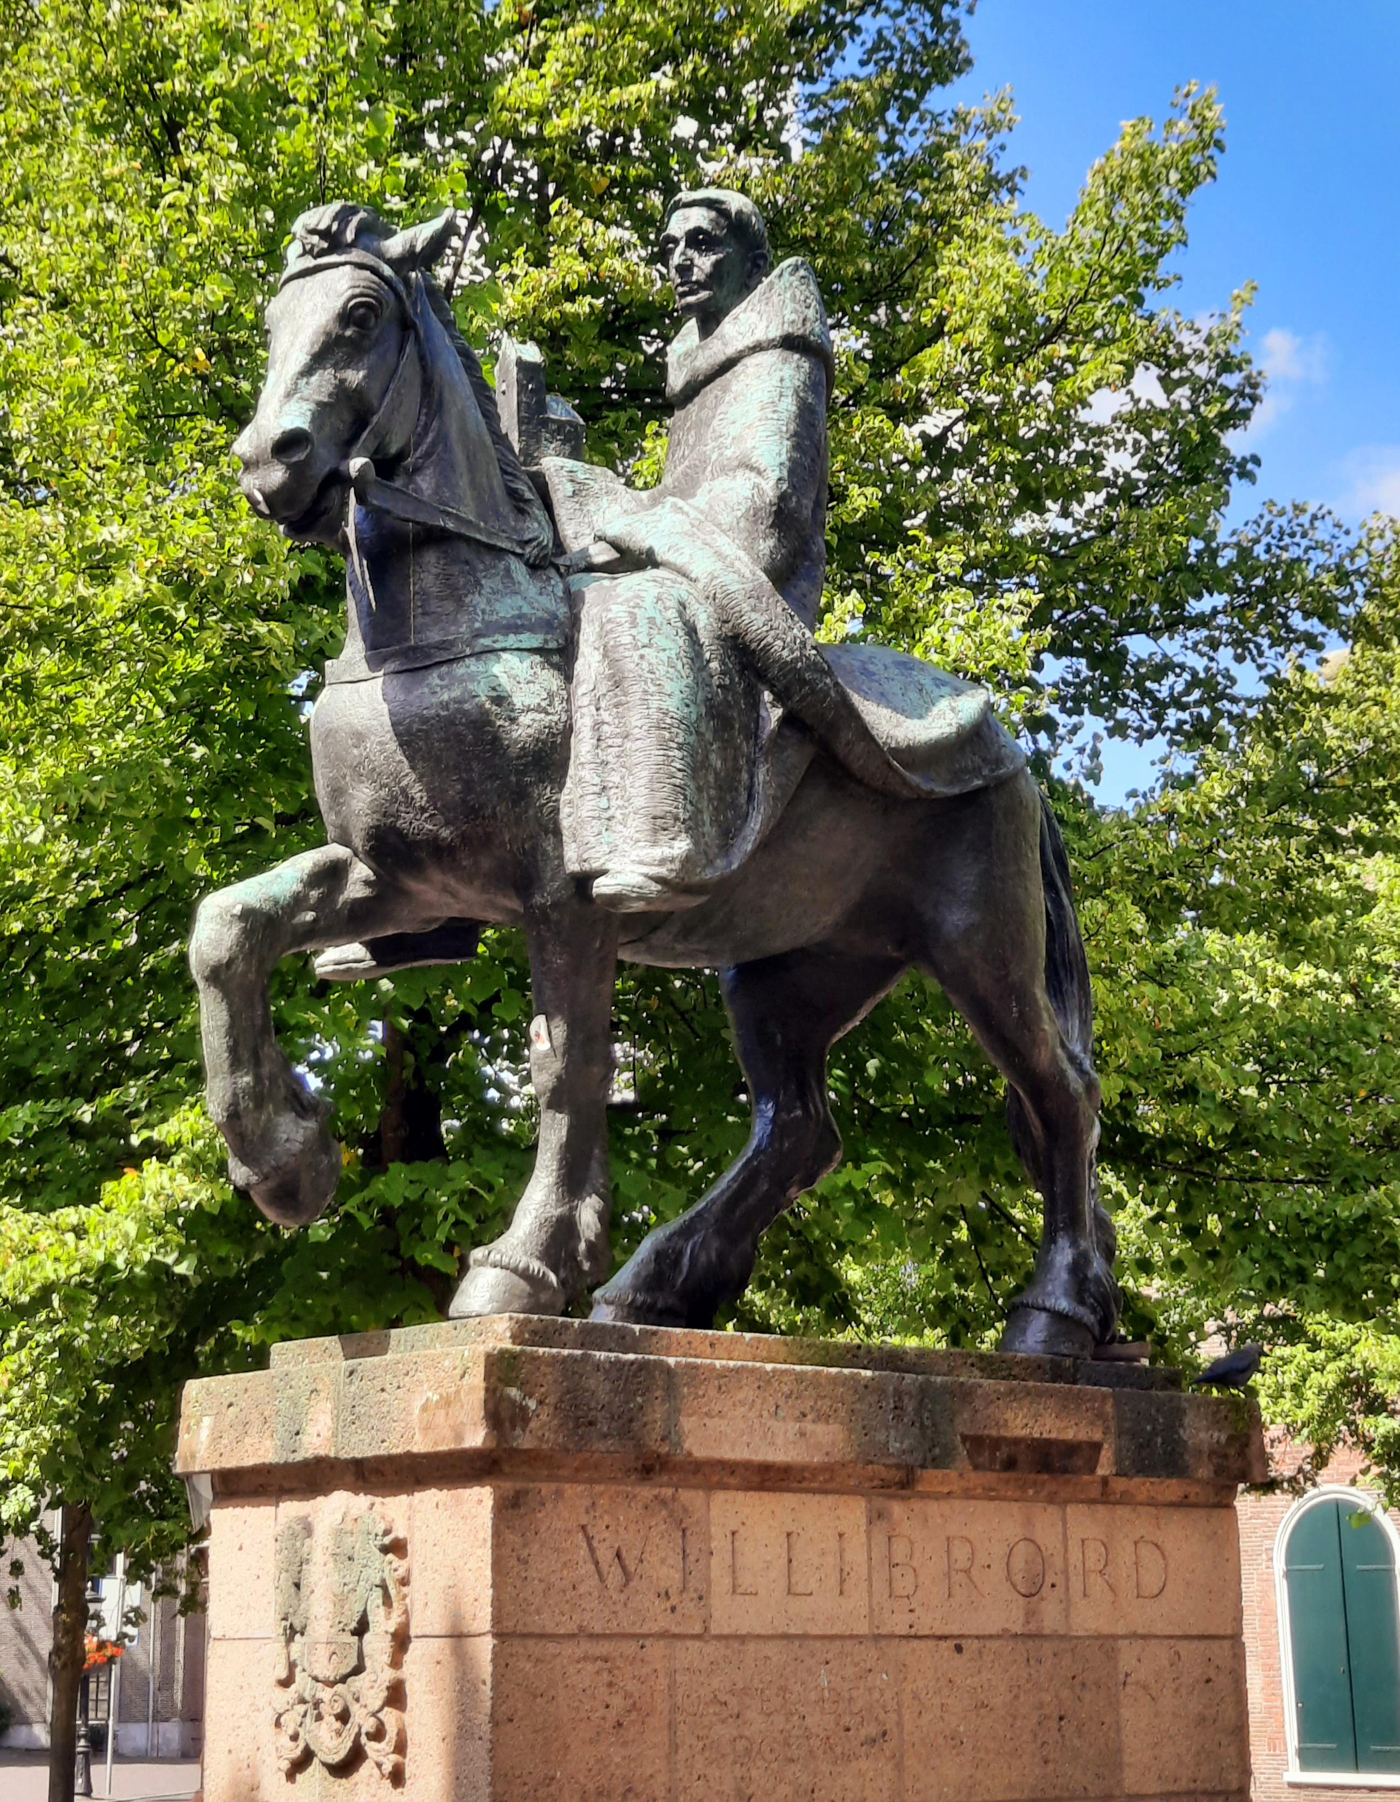
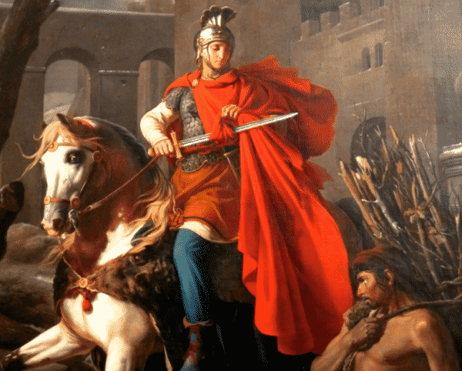
Nog twee belangrijke voorsprekers en voorbeelden
H. Willibrord
7 november
H. Martinus
11 november

Slide 11
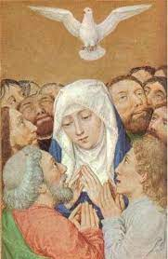
Vandaag willen we samen op voorspraak van de Heilige Maagd Maria, de H. Willibrord en de H. Martinus bidden tot de Heilige Geest dat we wegen mogen vinden om van onze parochies echte missionaire parochies te maken en mensen weer met Christus en zijn Evangelie vertrouwd te maken
p

